Slide 1
ЛЕКЦИЯ 4 по курсу «Математические методы в инновационной и управленческой деятельности»
Простые графические методы представления данных
Часть 1

Slide 2
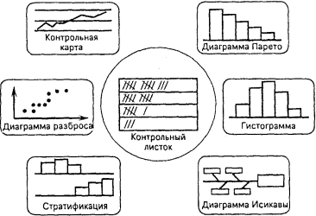
Семь статистических методов контроля качества

Slide 3
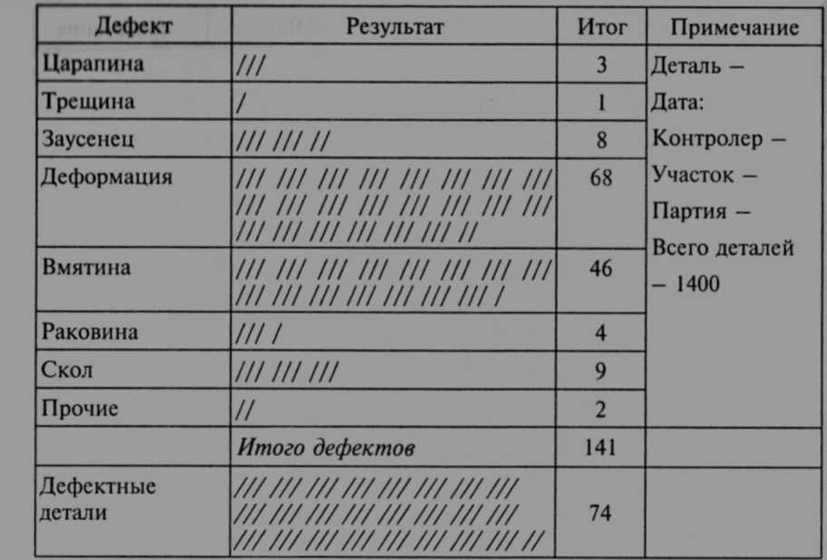
Контрольный листок для регистрации видов дефектов

Slide 4
Расслоение
Стратификация — это процесс сортировки данных согласно некоторым критериям или переменным; результаты стратификации часто изображают в виде диаграмм и графиков.

Slide 5
Расслоение
3 способа реализации расслоения данных
Табличный. Результаты процесса, полученные в различных условиях, заносятся в отдельные части таблицы и сравниваются между собой.
Графический. Результаты процесса наносятся на график, в котором выделяются зоны, полученные в различных условиях. Результаты для различных условий процесса сравниваются между собой.
Дисперсионный анализ. Оценивается доля дисперсии результатов процесса, полученных в данных условиях, в общей дисперсии результатов для различных условий. Если эта доля является существенной, значит, данный фактор влияет на процесс. Метод позволяет количественно оценить степень влияния фактора на процесс.

Slide 6
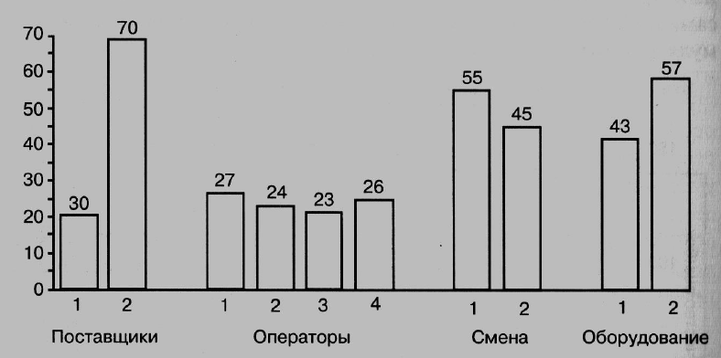
Расслоение

Slide 7
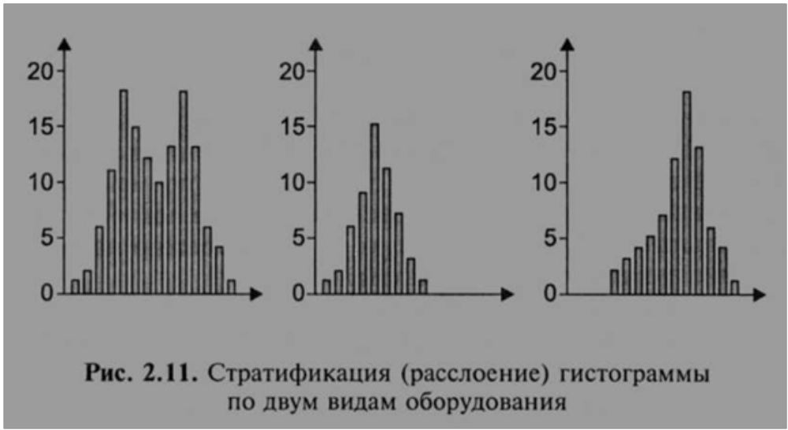
Расслоение
стратификация гистограммы по двум видам оборудования (исходная гистограмма построена для деталей, изготовленных на двух станках и перемешанных между собой; две другие гистограммы построены для каждого станка отдельно)

Slide 8
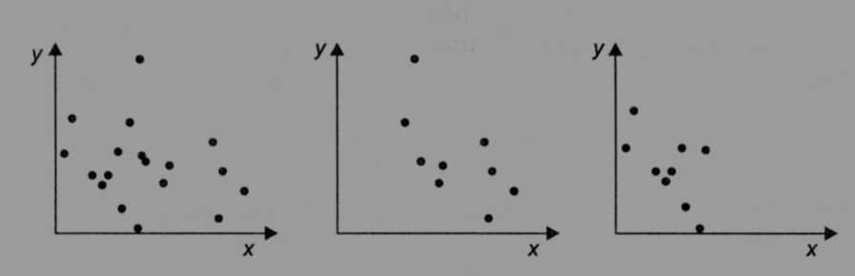
Расслоение диаграммы рассеяния по двум поставщикам материала
Если на исходной диаграмме (по- строенной для обоих поставщиков одновременно)связь между показателями х и у не прослеживается, то стратифицированные диаграммы определенно указывают на наличие такой связи: для обоих поставщиков увеличение показателя х приводит к уменьшению показателя у

Slide 9
Пример 1
Оформление заказа | Выполнение заказа в срок, число случаев | Выполнение заказа с опозданием, число случаев число случаев | Всего случаев
В соответствии с установленной датой, число случаев | 21 | 2 | 23
С опозданием, число случаев | 3 | 42 | 45
Всего случаев | 24 | 44 | 68

Slide 10
Пример 2
Оформление заказа | Выполнение заказа в срок, число случаев | Выполнение заказа с опозданием, число случаев число случаев | Всего случаев
В соответствии с установленной датой, число случаев | 6 | 17 | 23
С опозданием, число случаев | 18 | 27 | 45
Всего случаев | 21 | 44 | 68

Slide 11
Расслоение по видам деталей, которые составляют заказ
Детали | Выполнение заказа в срок, число случаев | Выполнение заказа с опозданием, число случаев | Всего случаев
А | 1 | 14 | 15
В | 2 | 11 | 13
С | 0 | 11 | 11
D | 8 | 1 | 9
F | 6 | 4 | 10
F | 7 | 3 | 10
Всего случаев | 24 | 44 | 68

Slide 12
Расслоение по фактору наличия или отсутствия вторичного заказа
Вторичный заказ | Выполнение заказа в срок, число случаев | Выполнение заказа с опозданием, число случаев | Всего случаев
Имеет место, число случаев Отсутствует, число случаев | 3 21 | 42 2 | 45 23
Всего случаев | 21 | 44 | 68

Slide 13
Меры для решения проблемы
1) Не допускать вторичных заказов, которые делаются без предварительной договоренности с предприятием-заказчиком
2) Скорректировать объем заказа так, чтобы он был по силам предприятию, на котором размещается заказ, и не побуждал его делать вторичные заказы на стороне
3) Информацию о планировании размещения заказа на детали, требующие поверхностной обработки, доводить до предприятия, на котором размещается заказ, заранее
4) Помочь предприятию, на котором размещается заказ, освоить принципы ведения дел с предприятиями, на которых размещаются вторичные заказы

Slide 14
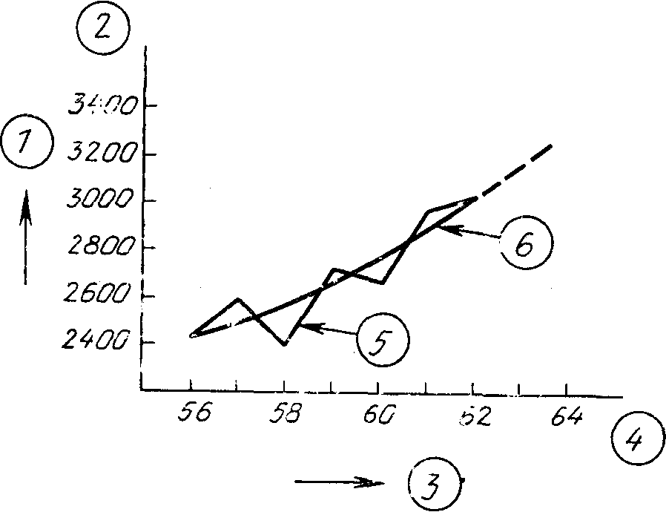
Графики
График, выраженный ломаной линией
Реальный характер изменения выручки: 1—выручка: 2—млн. иен; 3— финансовый год; 4—год; 5— реальный участок графика. характеризующий выручку 6—отрезок, отражающий тенденцию

Slide 15
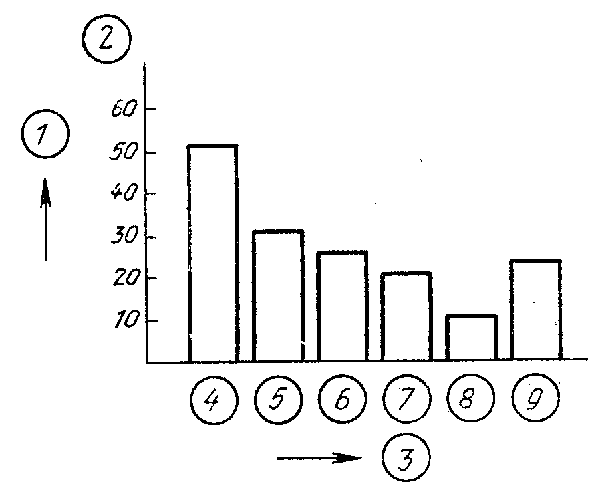
Столбчатый график
Стимулы к покупке изделий
1 – число случаев, 2 – случаи, 3 – стимулы к покупке изделий, 4 – качество, 5 – снижение цены, 6 – гарантированные сроки, 7 – дизайн, 8 – доставка, 9 – прочие

Slide 16
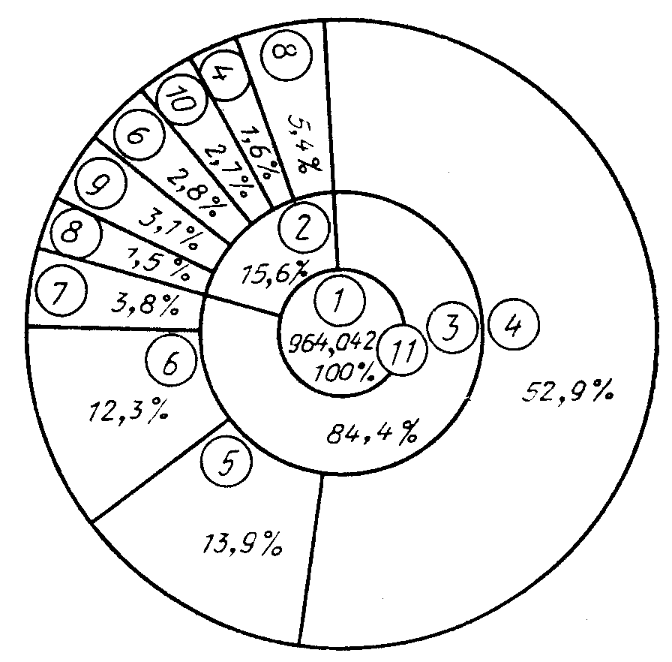
Круговой график
Соотношение составляющих себестоимости производства
1 – себестоимость производства, 2 – косвенные расходы, 3 – прямые расходы, 4 – стоимость сырья и материалов, 5 – выплаты по внешним заказам, 6 – расходы на зарплату, 7 – стоимость закупаемых деталей, 8 – прочее, 9 – стоимость электроэнергии и топлива, 10 – выплаты по уценке, 11 – тыс. иен

Slide 17
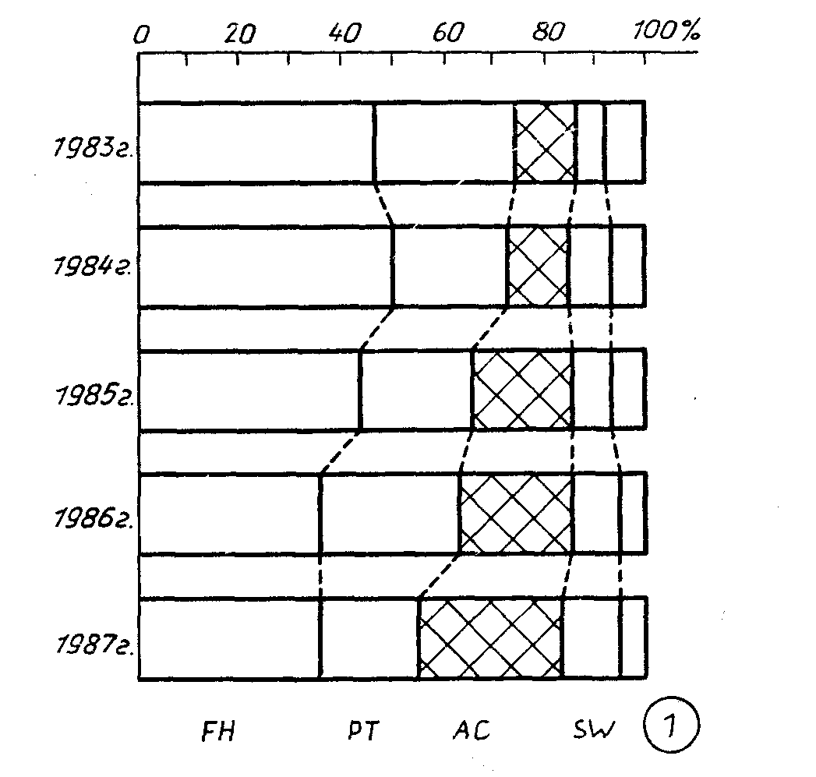
Ленточный график
Соотношение сумм выручки от продажи по отдельным видам изделий

Slide 18
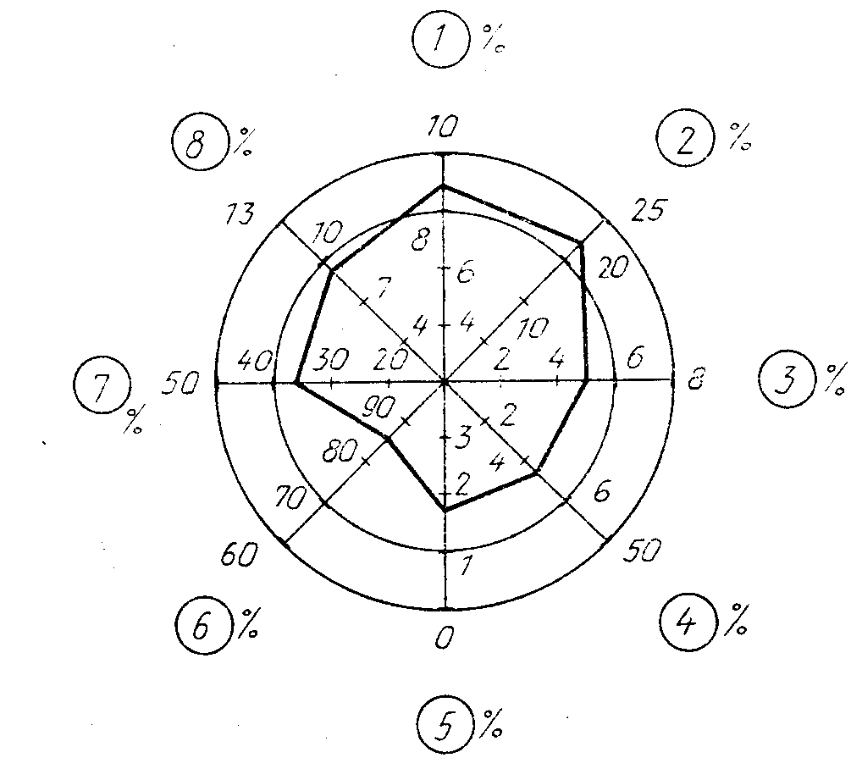
«Радиационная» диаграмма
Анализ состояния управления
1- процент текущей прибыли от общего капитала, 2 - процент общей прибыли от выручки, 3 – процент текущей прибыли от выручки, 4 – отношение собственного капитала к общему капиталу, 5 – процент выплат от выручки, 6 соотношение прибыли и убытков, 7 – предельный процент прибыли, 8 – процент повышения суммы выручки за год

Slide 19
Карта сравнения плановых и фактических показателей
Изделие | Число изделий |  | Дата
 |  |  | 18/1 | 19/1 | 20/1 | 21/1 | 22/1 | 23/1 | 24/1 | 25/1
 |  |  | пон | втор | среда | четв | пятн | субб | воскр | пон
А | 500 | План | 100 | 100 | 100 | 100 | 100
 |  | Факт | 70 | 100 | 100 | 110 | 100 | 20
В | 300 | План |  | 60 | 60 | 60 | 60 | 60
 |  | Факт |  | 50 | 50 | 60 | 70 | 70
С | 700 | План |  |  | 140 | 140 | 140 | 140 |  | 140
 |  | Факт |  |  | 120 | 120 | 140 | 10 |  | 150

Slide 20
Диаграмма Парето
— инструмент, позволяющий распределить усилия для разрешения возникающих проблем и выявить основные причины, с которых нужно начинать действовать.

Slide 21
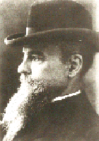
Историческая справка
Вильфредо Парето (1848-1923) родился в Париже от брака итальянца и француженки. В 1897 г. Парето предложил формулу, показывающую, что общественные блага распределяются неравномерно. Эта же теория была проиллюстрирована на диаграмме американским экономистом М. Лоренцем. Оба ученых показали, что в большинстве случаев наибольшая доля доходов или благ (80%) принадлежит небольшому числу людей (20%).

Slide 22
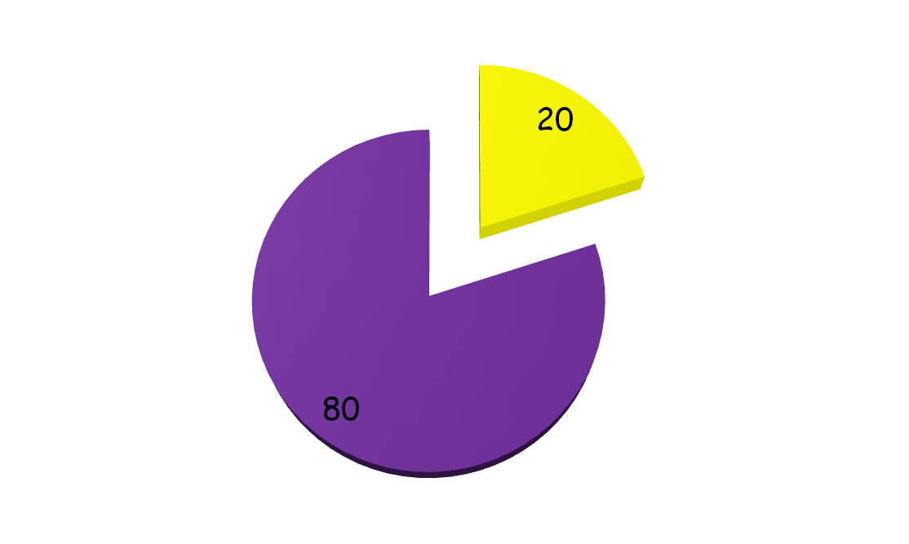
Суть диаграммы Парето заключается в том, что при ее построение в большинстве случаев обнаруживается статистическая закономерность, так называемый «Закон 80/20», означающий, что если число дефектов принять за 100%, то примерно 80% всех дефектов происходит из-за приблизительно 20% всех возможных причин.

Slide 23
Различают два вида диаграмм Парето:
1 Диаграмма Парето по результатам деятельности. Эта диаграмма предназначена для выявления главной проблемы и отражает следующие нежелательные результаты деятельности:
качество: дефекты, поломки, ошибки, отказы, рекламации, ремонты, возвраты продукции
себестоимость: объем потерь, затраты
сроки поставок: нехватка запасов, ошибки в составлении счетов, срыв сроков поставок
безопасность: несчастные случаи, трагические ошибки, аварии.

Slide 24
Различают два вида диаграмм Парето:
2 Диаграмма Парето по причинам. Эта диаграмма отражает причины проблем, возникающих в ходе производства, и используется для выявления главной из них:
исполнитель работы: смена, бригада, возраст, опыт работы, квалификация, индивидуальные характеристики;
оборудование: станки, агрегаты, инструменты, оснастка, организация использования, модели, штампы;
сырье: изготовитель, вид сырья, завод-поставщик, партия;
метод работы: условия производства, приемы работы, последовательность операций;
измерения: погрешности, тип средств измерений, методики измерений и т.д.

Slide 25
ABC - анализ
Хорошо изучен применительно к задачам анализа запасов на складах, однако полезен при анализе мероприятий по повышению уровня качества
Идея метода АВС анализа строится на основании принципа Парето: «за большинство возможных результатов отвечает относительно небольшое число причин» («правило - 20 на 80»)
Результатом АВС анализа является группировка объектов по степени влияния на общий результат

Slide 26
ABC - метод
Выделяют три категории
А – малочисленные существенно важные (ограниченное число наиболее ценных для производства средств, наиболее значимых факторов или значительных дефектов)
В – то, что важно в меньшей степени и более или менее распространено
С – то, что важно в меньшей степени и многочисленно (широко распространено)
(К. Исикава)

Slide 27
Число групп при проведении АВС-анализа может быть любым, но наибольшее распространение получило деление рассматриваемой совокупности на три группы: А, В и С (75:20:5), чем и обусловлено название метода
Группа А - незначительное число объектов с высоким уровнем удельного веса по выбранному показателю
Группа В - среднее число объектов со средним уровнем удельного веса по выбранному показателю
Группа С - большое число объектов с незначительной величиной удельного веса по выбранному показателю

Slide 28
Цитата
Установлено, что в большинстве промышленных и торговых фирм примерно 75 % стоимости объёма продаж составляют всего около 10 % наименований номенклатуры (группа А), 20 % стоимости — 25 % наименований (группа В), 5 % стоимости — 65 % наименований (группа С)

Slide 29
Пример
Группа А – объекты, сумма долей с накопительным итогом которых, составляет первые 50 % от общей суммы параметров
Группа В – следующие за группой А объекты, сумма долей с накопительным итогом которых, составляет от 50 % до 80 % от общей суммы параметров
Группа С – оставшиеся объекты, сумма долей с накопительным итогом которых, составляет от 80 % до 100 % от общей суммы параметров

Slide 30
Рекомендации
Рекомендуется творчески подходить к определению объектов и параметров анализа.
Не бойтесь экспериментировать.
Сгруппировав товар по одному параметру, сопоставьте полученный результат с другими параметрами.
Группа С может приносить Вам 20% дохода, составлять 50% товарного запаса и занимать 80% площади склада.

Slide 31
Пример (торговля)
АВС анализ товаров по объему продаж показывает, какие товары обеспечивают 80% оборота Компании.
Проанализируйте те же товары, но по количеству единиц (или количеству заказов по ним) и в результате Вы получите 20% товаров покупаемые 80% клиентов, а это уже привлекательность товара для клиента и товарооборот Компании.
Этот же результат можно использовать при планировании размещения товара на складе или в торговом зале магазина.
Анализ товаров по доходу покажет, на чем Вы зарабатываете деньги, аналогичный анализ по затратам позволит понять куда Вы их тратите.

Slide 32
Диаграмма Парето - один из вариантов графической интерпретации АВС-анализа

Slide 33
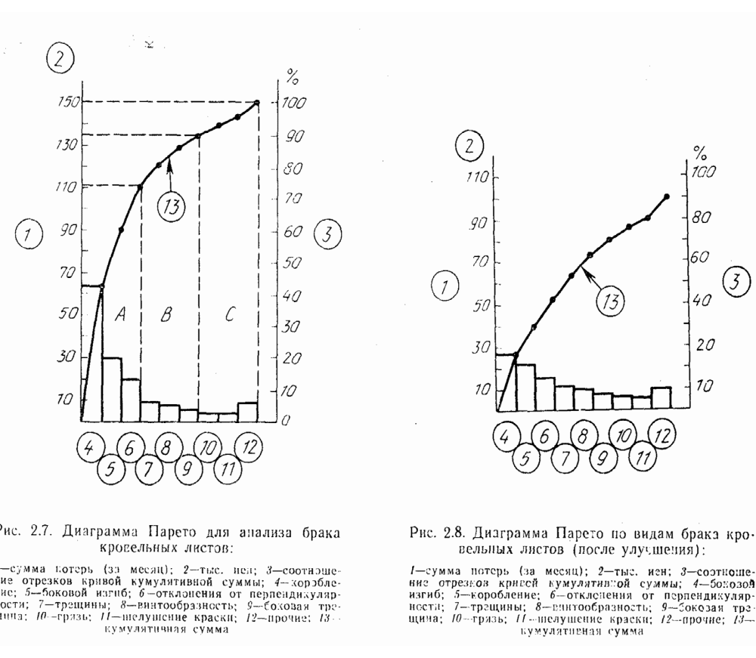
Диаграмма Парето
Диаграмма Парето для анализа брака кровельных листов
Слева – до улучшений, справа – после улучшений
1 – сумма потерь за месяц, 2 – тыс. иен, 3 соотношение отрезков кривой кумулятивной суммы, 4 – коробление, 5 – боковой изгиб, 6 – отклонение от перпендикулярности, 7 – трещины, 8 – винтообразность, 9- боковая трещина, 10 – грязь, 11 – шелушение краски, 12 прочие, 13 – кумулятивная сумма

Slide 34
Диаграмма Парето
1) Собирают данные, которые могут иметь отношение к браку, выявляют количество видов брака и подсчитывают сумму потерь, соответствующую каждому из видов;
2) Располагают виды брака в порядке убывания суммы потерь так, чтобы в конце стояли виды, которым соответствуют наименьшие суммы потерь, и виды, входящие в рубрику «Прочие»;
3) Подсчитывают кумулятивную сумму начиная с видов брака, которым соответствуют максимальные суммы потерь; их общую сумму принимают за 100%;
4) Откладывают по оси абсцисс виды брака, начиная с тех, которым соответствуют максимальные суммы потерь, а по оси ординат—суммы потерь;
5) Строят столбчатый график, где каждому виду брака соответствует прямоугольник (столбик), вертикальная сторона которого соответствует значению суммы потерь от этого вида брака (основания всех прямоугольников равны), и вычерчивают кривую кумулятивной суммы (кумулятивного процента). На правой стороне графика по оси ординат откладывают значения кумулятивного процента.
6) для диаграммы Парето указывают ее название, период получения данных, число данных, процент брака, итоговую сумму потерь и т. д.

Slide 35
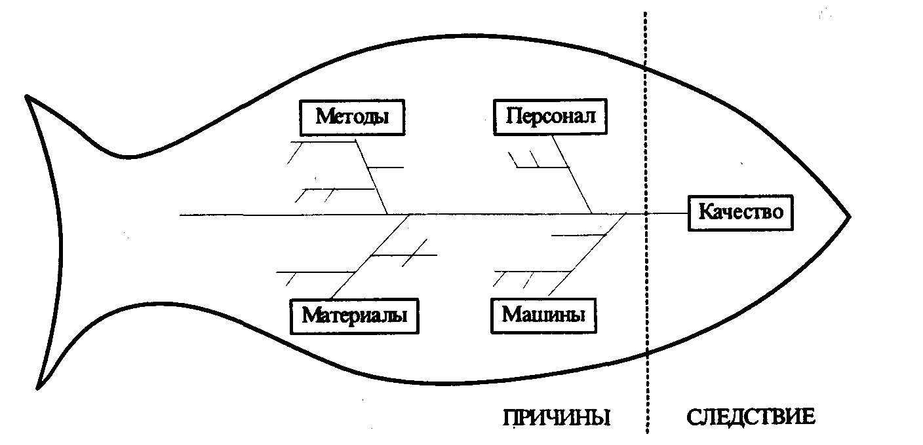
Причинно-следственная диаграмма (Диаграмма Исикавы/ Ишикавы)

Slide 36
Построение диаграммы «причина - результат» с целью определения причин
Определить показатель качества и написать его в середине правого края чистого листа бумаги. Слева направо провести прямую линию («хребет»), записанный показатель заключить в прямоугольник.
Написать главные причины, влияющие на показатель качества, заключить их в прямоугольники и соединить с «хребтом» стрелками (в виде) «больших костей хребта».
Написать причины (вторичные), влияющие на главные причины («большие кости»), и расположить их в виде «средних костей», примыкающих к «большим».
Написать причины третичного порядка, влияющие на вторичные причины, и расположить их в виде «мелких костей», примыкающих к «средним».
Проранжировать факторы по их значимости и выделить особо важные, оказывающие предположительно наибольшее влияние на показатель качества.
Нанести на диаграмму всю необходимую информацию: её название, наименование изделия, процесса или группы процессов, имена участников процесса, дату и т.д.

Slide 37
5М
Материал (material)
Оборудование (machine)
Оператор – (man)
Технология изготовления (method)
Методы и средства измерения (measure)

Slide 38
Пример
Забоины
обращение
транспортирование
неквалифицированный
персонал
погрузка
Кривые резкости
Дефекты гальванического покрытия
поставщик
Погрешность весов
загрязнение
Состав раствора
оборудование
Коррозийная стойкость

Slide 39
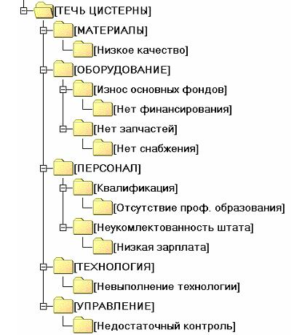
Пример

Slide 40
Гистограмма
- это графическое отображение вариабельности (изменчивости) данных.
Гистограмма позволяет увидеть закономерности, которые трудно разглядеть в таблице с набором цифр
Разработка метода гистограмм приписывается французскому статистику A.M. Гэри, который в 1833 году первым ввёл новый тип столбикового графика для анализа данных о преступности. Работа Гэри принесла ему медаль Французской Академии, а его гистограммы стали стандартным инструментом.

Slide 41
Гистограмма
Гистограмма представляет собой столбиковый график, построенный по полученным за определенный период данным, которые разбиваются на несколько интервалов.
Число данных, попадающих в каждый из интервалов (частота) выражается высотой столбика.
Гистограмма должна давать наглядное изображение того, с какой частотой повторяется то или иное значение или группа значений.

Slide 42
Построение гистограммы
Определить выборочный размах (R=max-min)
Определить число интервалов
Определить размер классов (ширина столбца)
Подготовить и заполнить таблицу частот
Построить гистограмму
Нанести обозначения

Slide 43
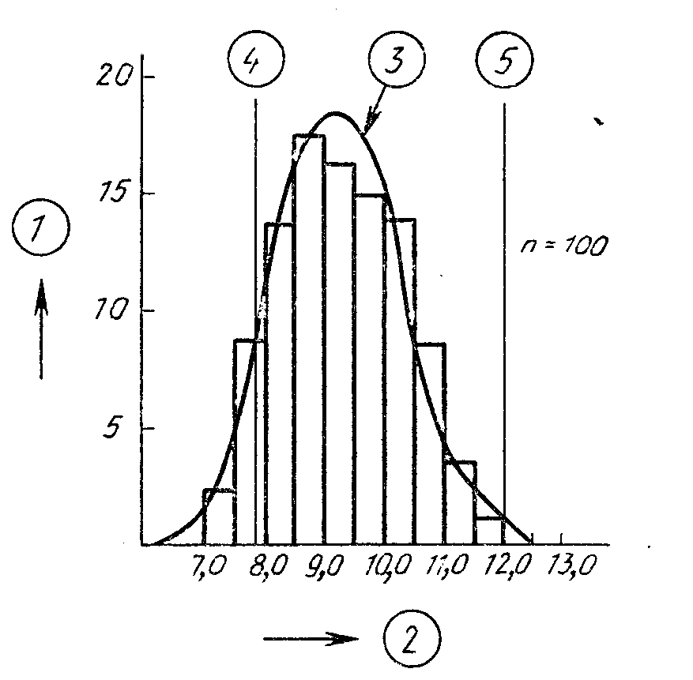
Гистограмма
1—частота; 3—толщина пластины, мм; 3 —кривая распределения частоты; 4—нижнее предельное значение нормы; 5—верхнее предельное значение нормы (верхняя граница нормы)

Slide 44
Анализ
Какова форма распределения?
Каково соотношение ширины гистограммы и ширины поля допуска?
Каково расположение центра распределения по отношению к центру поля допуска?

Slide 45
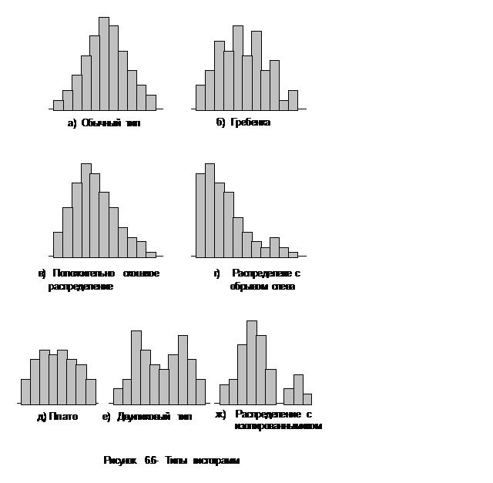
Типы гистограмм
Гистограмма с двусторонней симметрией (нормальное распределение). Гистограмма с таким распределением встречается чаще всего. Она указывает на стабильность процесса.
Двугорбая гистограмма. Отражает случаи объединения двух распределений с разными средними значениями, например в случае наличия разницы между двумя станками, между двумя видами материалов (или комплектующих), между двумя операторами и т. д. В этом случае можно провести расслоение по двум видам факторов.

Slide 46
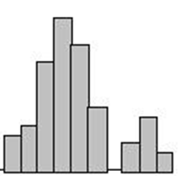
Типы гистограмм
Гистограмма с отделенным островком. Такой гистограммой выражаются случаи, когда была допущена ошибка при измерениях, когда наблюдались отклонения от нормы в ходе процесса и т. д. По результатам анализа гистограммы делают заключение о необходимости настройки измерительного прибора или срочного осуществления контроля параметров процесса и применяют соответствующие меры.
Гистограмма, не имеющая высокой центральной части. Такая гистограмма получается в случаях, когда объединяются несколько распределений, в которых средние значения имеют небольшую разницу между собой. Анализ такой гистограммы целесообразно проводить, используя метод расслоения.

Slide 47
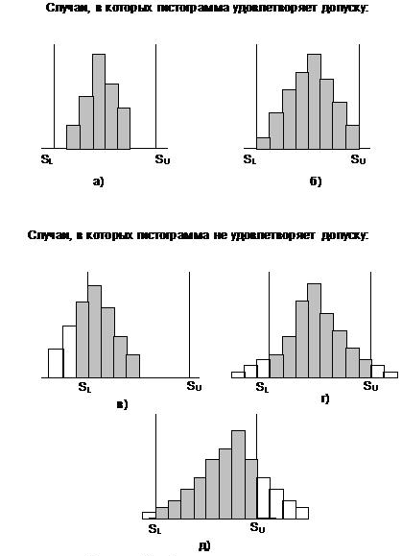

Slide 48
Достоинства метода
Наглядность, простота освоения и применения.
Управление с помощью фактов, а не мнений.
Позволяет лучше понять вариабельность, присущую процессу, глубже взглянуть на проблему и облегчить нахождение путей ее решения.
Недостатки метода
Интерпретация гистограммы, построенная по малым выборкам, не позволяет сделать правильные выводы.

Slide 49
Диаграмма разброса
Диаграмма разброса применяется для исследования зависимости между двумя видами данных, например для анализа зависимости суммы выручки от числа обращений к продавцу, сопротивления удару от давления, при котором производилась обработка, и т. д.
Диаграмма разброса, так же как и метод расслоения, используется для выявления причинно-следственных связей показателей качества и влияющих факторов при анализе причинно-следственной диаграммы.
Диаграмма разброса строится как график зависимости между двумя параметрами.

Slide 50
Пример
процент брака от процента невыхода на работу операторов (контроль персонала)
расхода сырья на единицу готовой продукции от степени чистоты сырья (стандарты на сырье)
выхода реакции от температуры реакции
степени деформации от скорости формовки (контроль процессов)

Slide 51
Пример
Номер измерения | До обработки, х | В процессе обработки, y | Номер измерения | До обработки, х | В процессе обработки, y
1 | 6.8 | 6.1 | 14 | 7,5 | 7.1
2 | 7.1 | 6.7 | 15 | 7,8 | 7,0
3 | 6,5 | 6.3 | 16 | 6,8 | 6.9
4 | 7.8 | 7.1 | 17 | 7.3 | 7.3
5 | 7,5 | 7,4 | 18 | 7.3 | 6,9
6 | 8.5 | 7.6 | 19 | 8.3 | 7,6
7 | 8,8 | 8.2 | 20 | 7,2 | 7.3
8 | 7.0 | 6.4 | 21 | 7,3 | 70
9 | 7.4 | 6.8 | 22 | 5.1 | 7.9
10 | 6.5 | 6,0 | 23 | 7,9 | 6,9
11 | 7,8 | 6,8 | 24 | 7,8 | 7,1
12 | 9,2 | 8,8 | 25 | 7.3 | 6,9
13 | 6,0 | 5.7

Slide 52
Порядок построения
Для значений х и у находят по таблице их максимальные и минимальные значения:
максимальные значения х = 9,2, y = 8,8;
минимальные значения x = 6,0, у = 5,7.
На графике на оси абсцисс откладывают значения х, на оси ординат—значения у. При этом длину осей делают почти равной разности между их максимальными и минимальными значениями и наносят на оси деления шкалы. На вид график приближается к квадрату.
Далее на график наносятся данные в порядке измерений. Если на одну и ту же точку графика попадает два или три значения, они обозначаются как точка в круге

Slide 53
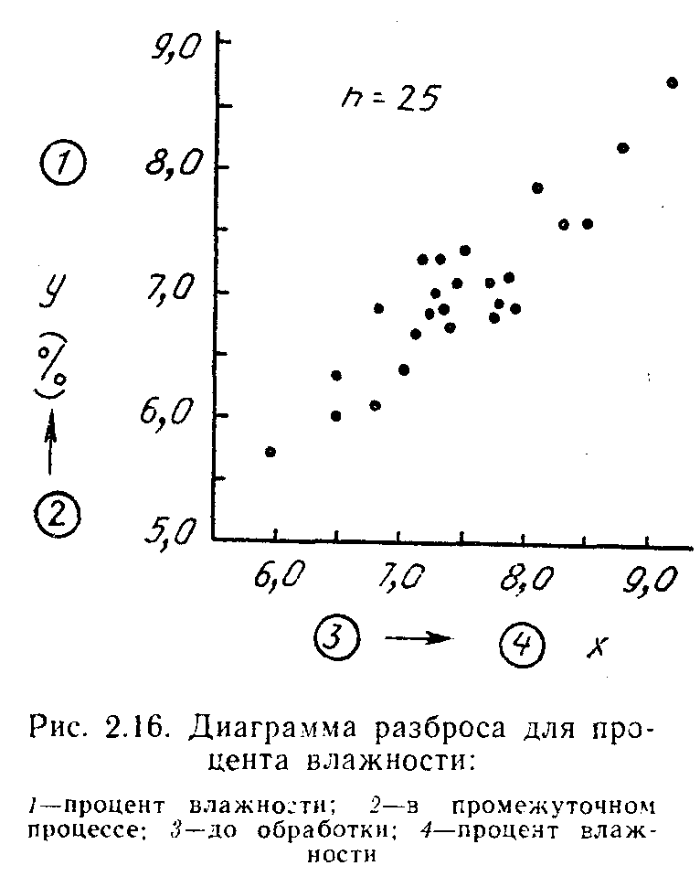
Диаграмма разброса для процента влажности
1 – процент влажности, 2 – в промежуточном процессе, 3 – до обработки, 4 – процент влажности

Slide 54
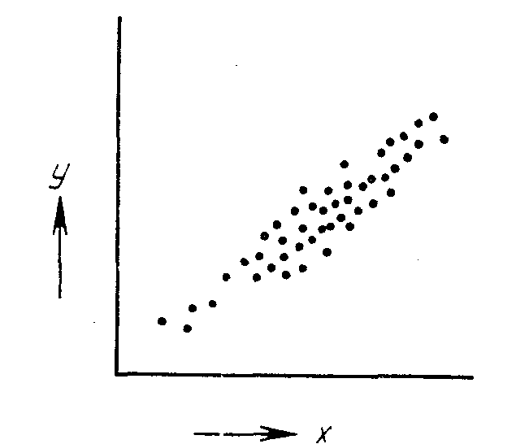
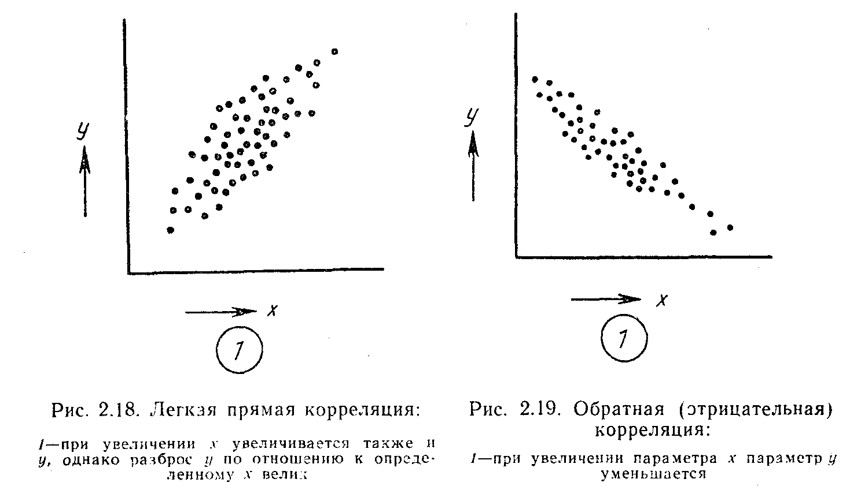
Характер корреляционной зависимости
Легкая прямая корреляция.
При увеличении x увеличивается y, однако разброс y по отношению к определенному x велик
Прямая корреляция.
При увеличении x увеличивается y

Slide 55
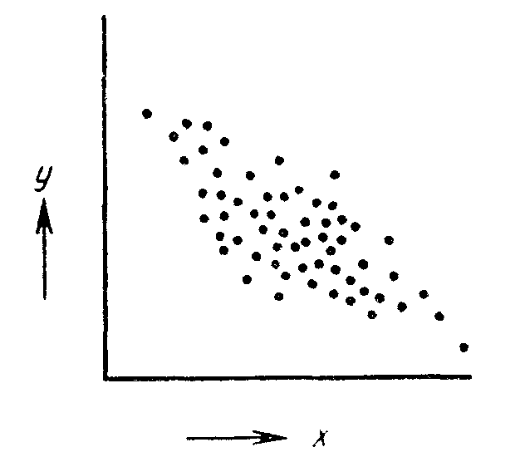
Обратная (отрицательная) корреляция
При увеличении x параметр y уменьшается
Легкая обратная (отрицательная) корреляция
При увеличении x параметр y уменьшается, однако разброс y по отношению к определенному x велик

Slide 56
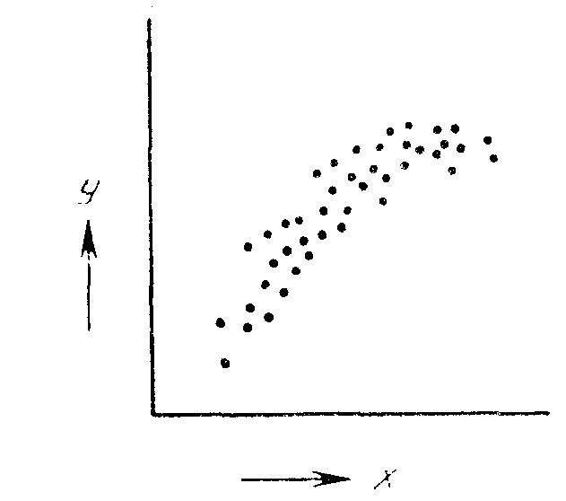
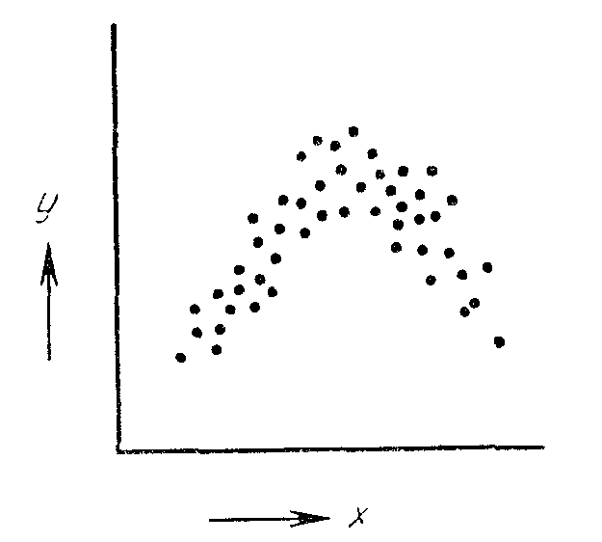
Криволинейная корреляция

Slide 57
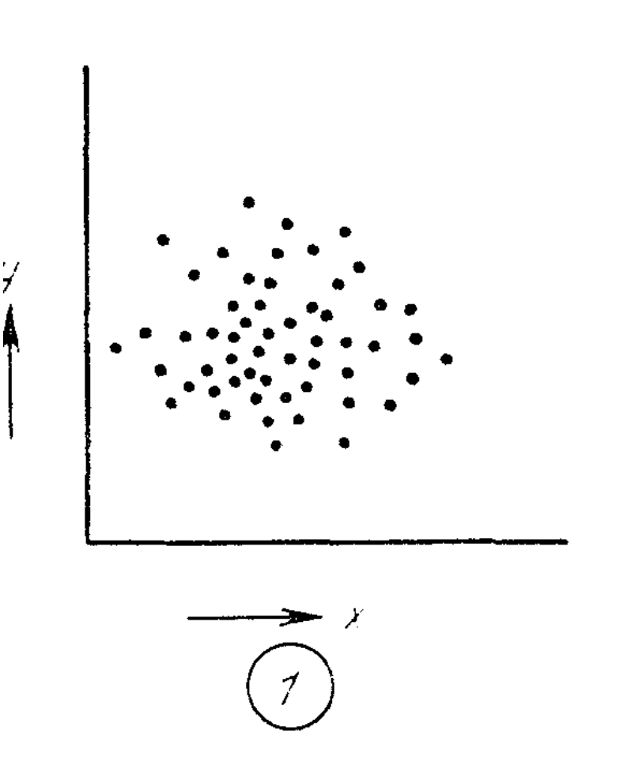
Отсутствие корреляции, когда никакой выраженной зависимости между х и у не наблюдается

Slide 58
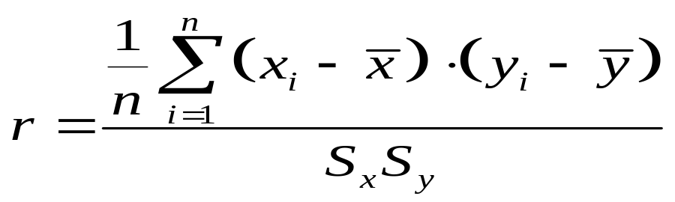
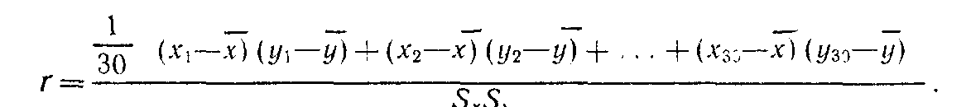
Оценка степени корреляционной зависимости
метод вычисления коэффициента корреляции r
где x_{i}, y_{i} - значения параметров х и у для i-го измерения; — средние арифметические значения величин х и у; Sx, Sy — стандартные отклонения величин х и у; п— число измерений в выборке (объем выборки).
Если r=±1, это свидетельствует о наличии корреляционной зависимости, если r=0, корреляционная зависимость отсутствует. Чем ближе коэффицинт корреляции к 1, тем теснее зависимость между параметрами.

Slide 59
Схема решения проблем с использованием 7 простых методов
1. Оценка отклонений параметров от установленной нормы ( контрольные карты, гистограммы).
2. Выбор наиболее важных факторов, от которых зависит решение (расслоение и АВС анализ диаграмм Парето).
3. Оценка факторов, явившихся причиной возникновения проблемы («мозговой штурм», причинно-следственная диаграмма, расслоение, диаграмма разброса).
4. Оценка важнейших факторов, явившихся причиной появления брака (АВС анализ диаграмм Парето).
5. Совершенствование операций. Намечаются корректирующие мероприятия. Методы производства совершенствуют. Наработанный опыт распространяется на другие рабочие участки.
6. Подтверждение результата (контрольные карты, гистограммы, диаграммы Парето).

Slide 60
Так, при контроле качества изделий используют следующие методы
1. Для ежемесячного анализа условий изменения доли дефектных изделий используют график, представляемый ломаной линией.
2. Долю дефектных изделий отдельно по видам брака исследуют с помощью диаграммы Парето и кругового графика.
3. Изменение факторов, влияющих на появление брака, по месяцам исследуют с помощью ленточного графика.
4. Долю дефектных изделий, число дефектных изделий и показатели качества контролируют с помощью контрольных p-карт, рn-карт и ( x—R)-карт.
5. Отношение между факторами, влияющими на появление дефектов (причинами) и самими дефектами (результатом), исследуются с помощью причинно-следственной диаграммы
6. Показатели качества при высоком проценте дефектных изделий сравнивают со стандартами с помощью гистограммы.

Slide 61
Спасибо за внимание

